Slide 1
PHP实践之路-基础增强篇
第五章 数组

Slide 2
PHP实践之路 - 基础增强篇 第五章 数组
一、数组分类
二、数组创建
三、数组的遍历
四、预定义超全局数组变量
五、处理数组的相关函数

Slide 3
PHP实践之路 - 基础增强篇 第五章 数组
一、数组分类
1.索引数组
索引值为整数的数组
2.关联数组
索引值为字符串的数组,使用字符串作为索引，这使得编程更加人性化！
这在其他编程语言中非常少见，但是在PHP中会被大量的使用在开发过程中，
使用起来极其方便！

Slide 4
PHP实践之路 - 基础增强篇 第五章 数组
二、数组创建
PHP中创建数组非常灵活，与其他许多编程语言不同的是PHP不需要在创建数组时
，指定数组的大小，甚至不需要在使用数组之前声明，也可以在同一个数组中存
储任何类型的数据。
.直接为数组元素赋值即可创建数组。
.使用array()语言结构创建数组。
1.直接为数组元素赋值即可创建数组
$变量名[索引值]=数据内容;
索引值可以是整数也可以是字符串，也不可不写（默认为索引数组）
2.使用array()语言结构创建数组
$变量名=array(key1=>value1,......);

Slide 5
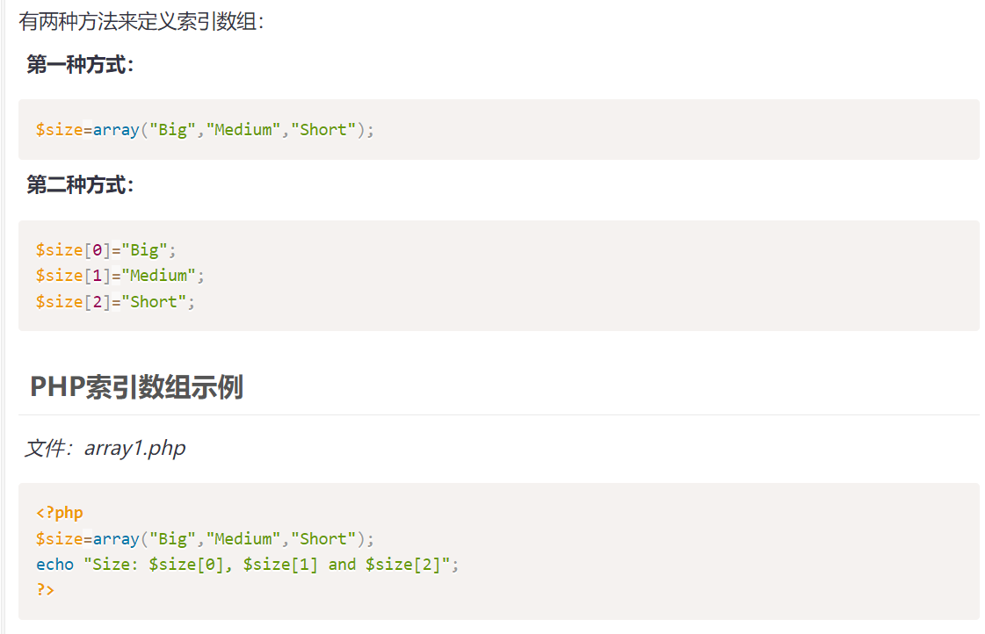

Slide 6
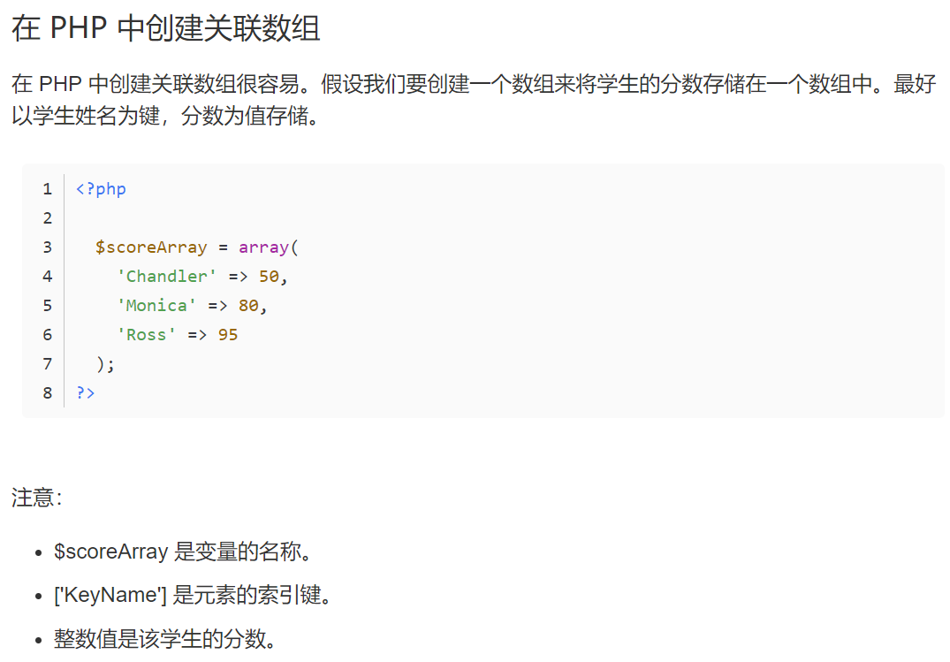

Slide 7
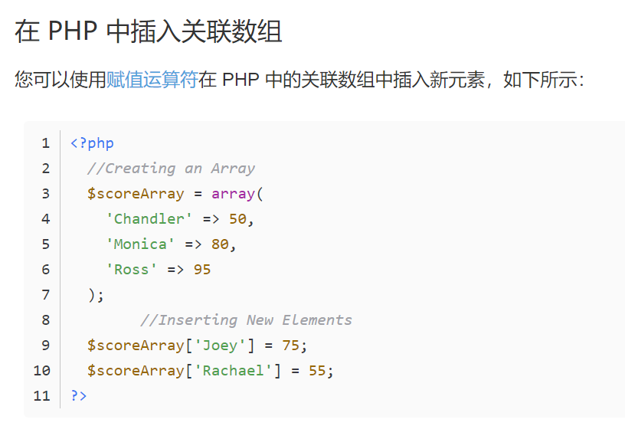

Slide 8
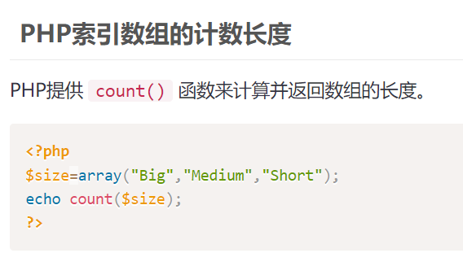
PHP实践之路 - 基础增强篇 第五章 数组
三、数组的遍历
PHP中很少需要自己手动将大量的数据赋值到数组变量中，而是通过调用其他函数
返回结果集（这些结果集数据很多情况下都是数组类型）,使用数组类型返回的目
的是将多个相互关联的数据，组织在一起形成集合，以方便我们的批量处理的目
的，所以我们实际工作中遍历数组的需求比较多！

Slide 9
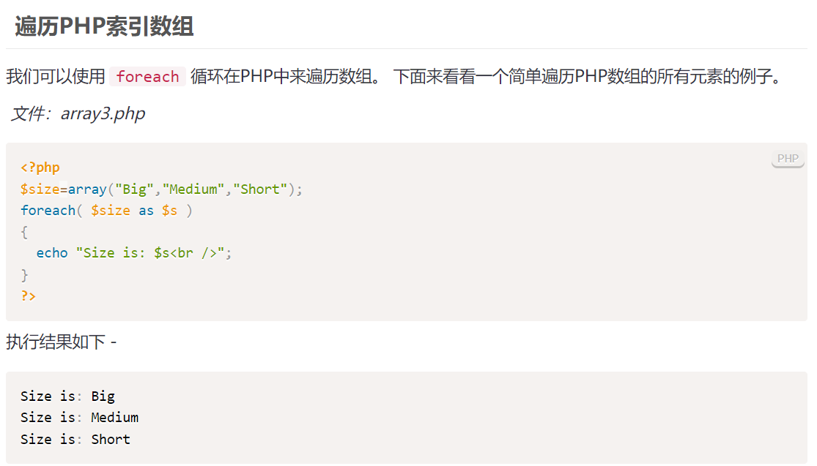

Slide 10
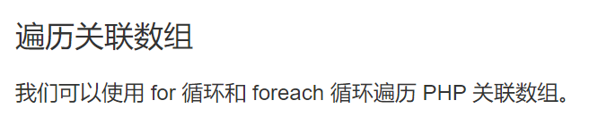
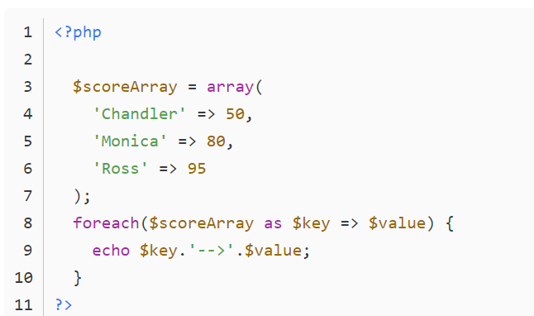

Slide 11
PHP实践之路 - 基础增强篇 第五章 数组
四、预定义超全局数组变量
1)$GLOBALS
2)$_SERVER
服务器变量，不同的web服务器可能会有不同的一些内容
3)$_GET
获取HTTP GET方式传递的参数比如url或者表单GET方式传过来的参数
4)$_POST
获取HTTP POST方式传递的参数比如表单POST方式传过来的参数
5)$_FILES
HTTP文件上传变量
6)$_COOKIE
7)$_SESSION
8)$_REQUEST
包含了$_GET,$_POST和$_COOKIE中的全部内容。
9)$_ENV
环境变量,和PHP所运行的环境有关
若没有数据可能与phpini配置项variables_order配置项有关

Slide 12
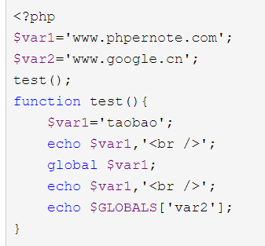
在PHP生命周期中，定义在函数体外部的所谓全局变量，函数内部是不能直接获得的。如果要在函数体内访问外部定义的全局变量，可以通过global声明或者直接使用$GLOBALS来进行访问，例如：

Slide 13
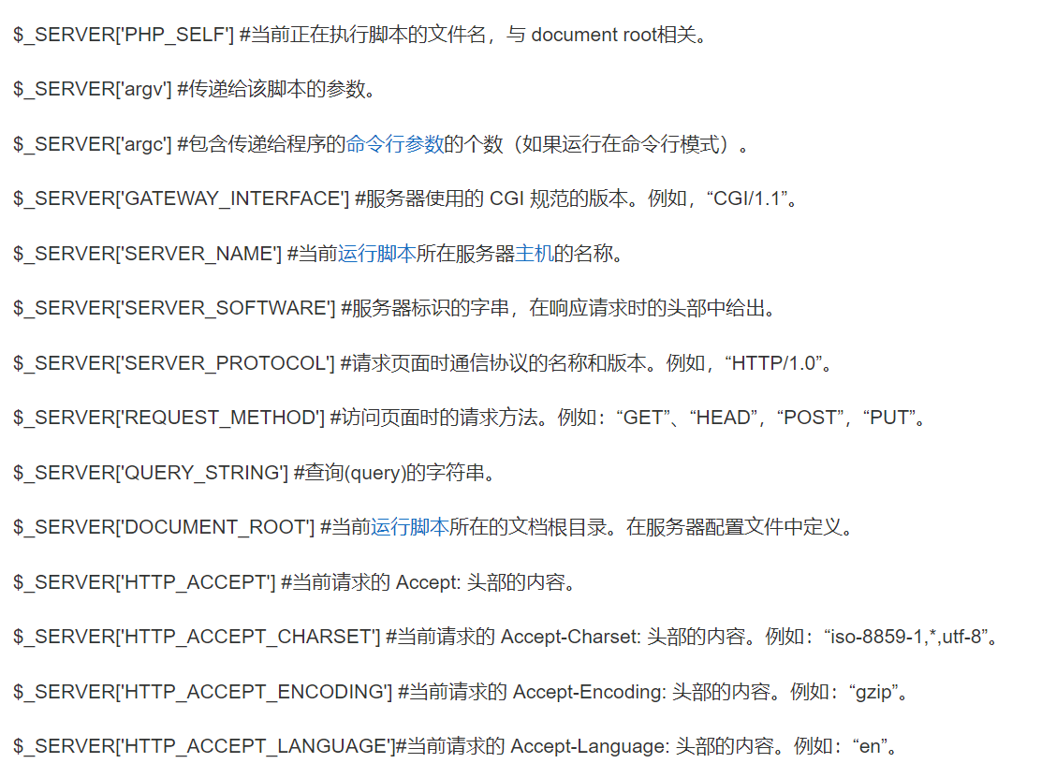

Slide 14
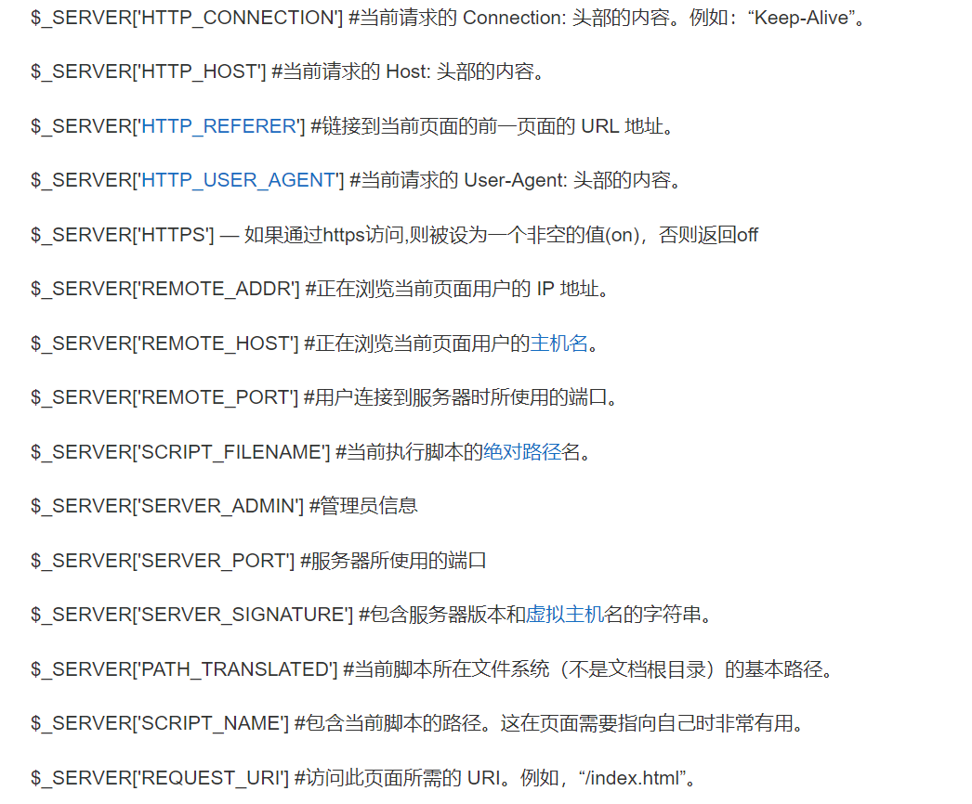

Slide 15
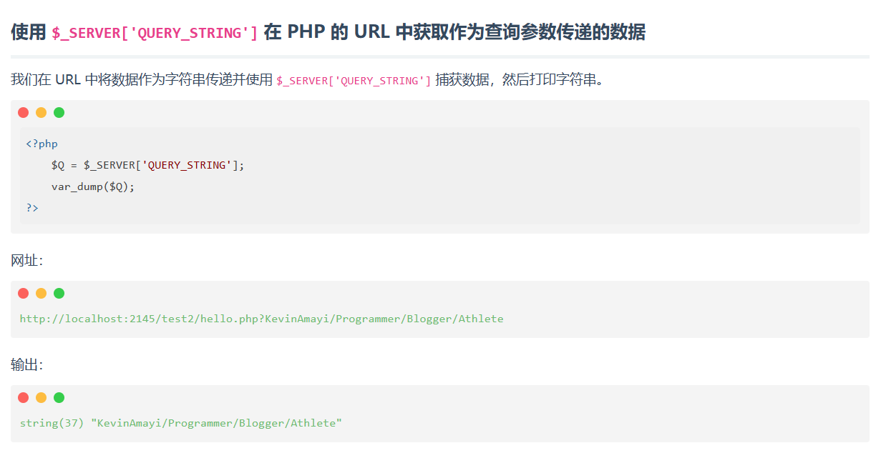

Slide 16
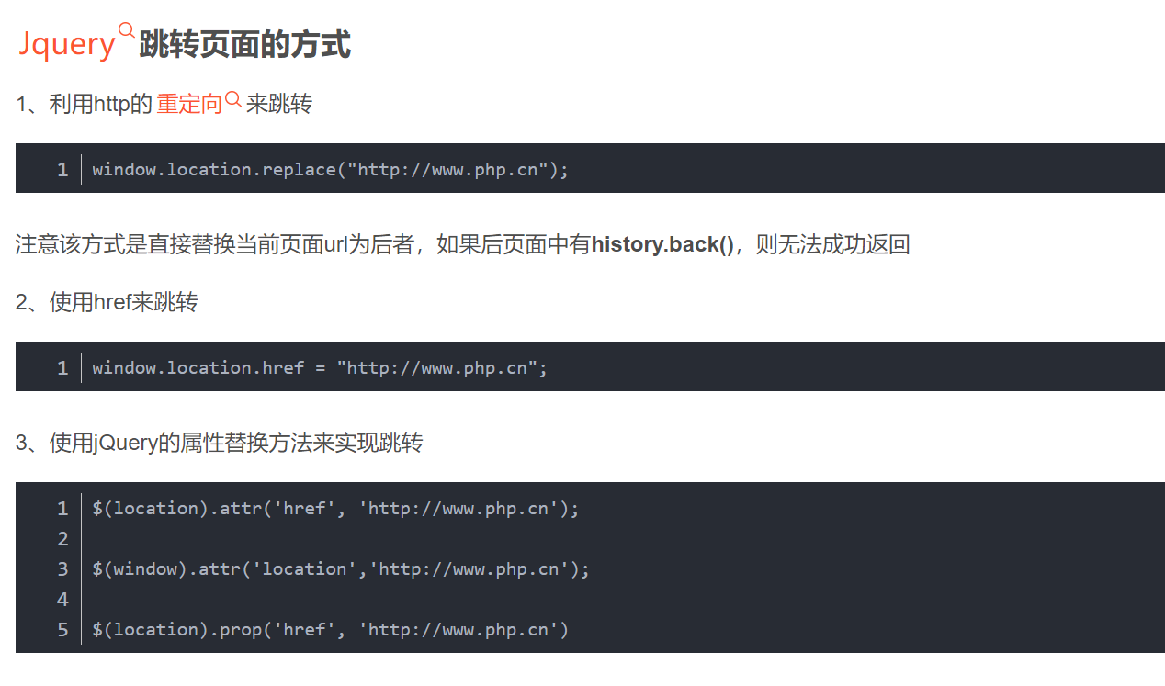

Slide 17
http://192.163.3.61
Get的数据/Post的数据
&Cookie包括
自定义的cookie
浏览器生成的cookie
（PHPSESSID）
浏览器
服务器
服务器能获取到
Get、post、cookie的值，给到php处理。
后响应给浏览器

Slide 18
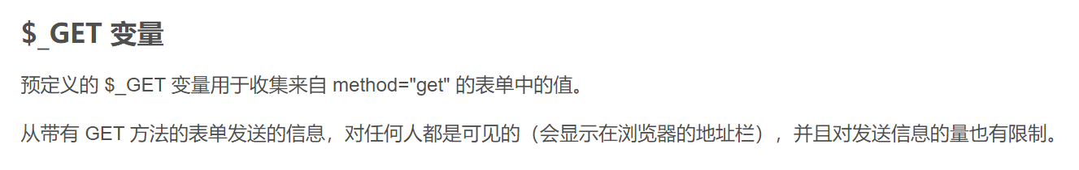
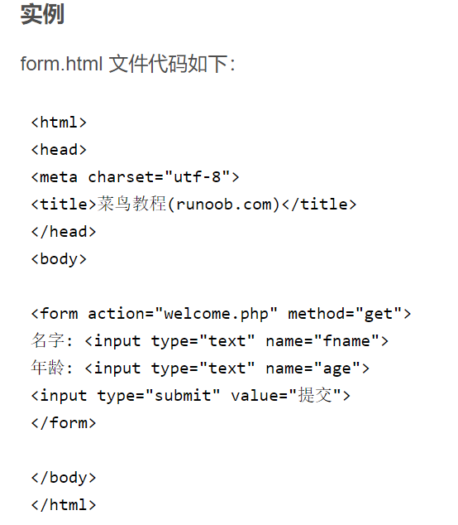
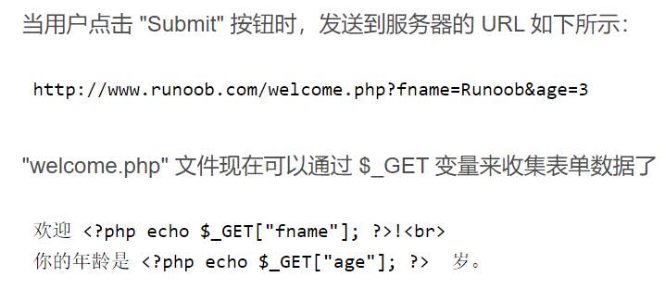
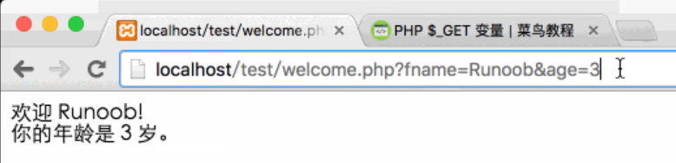

Slide 19

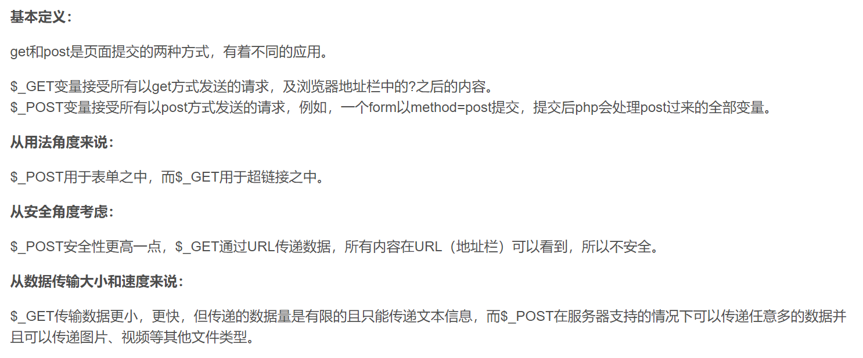

Slide 20
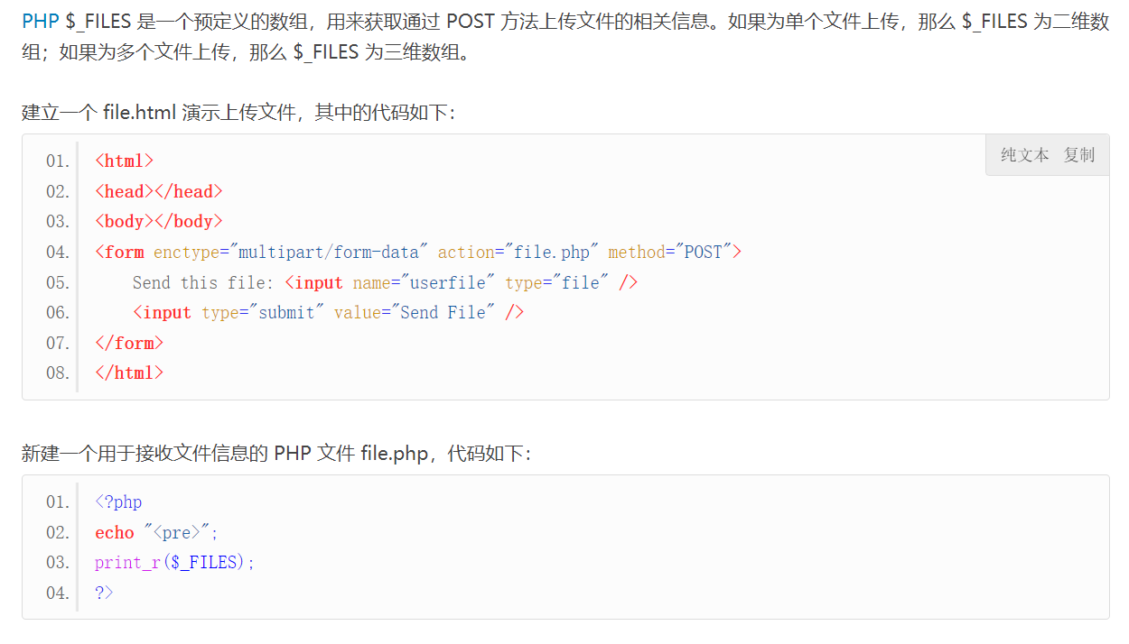

Slide 21
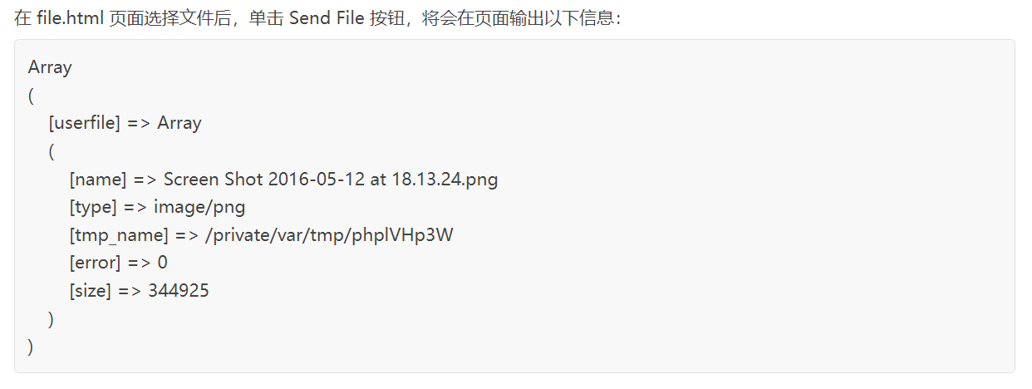
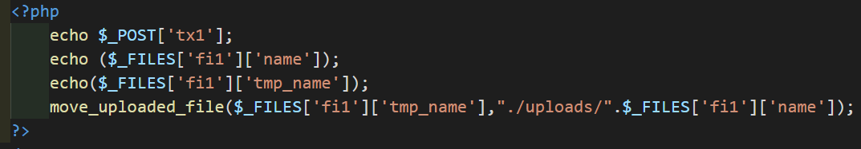

Slide 22
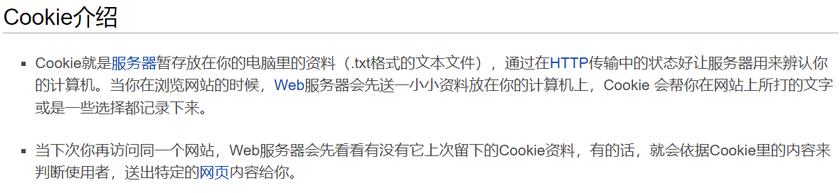
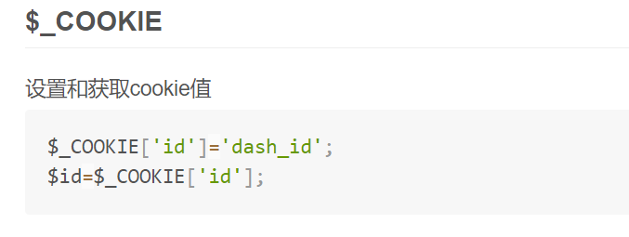

Slide 23
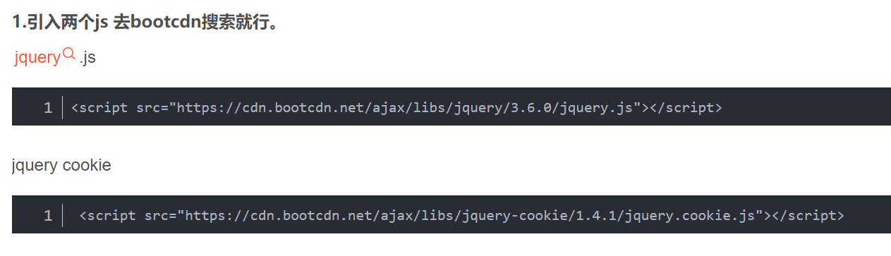

Slide 24
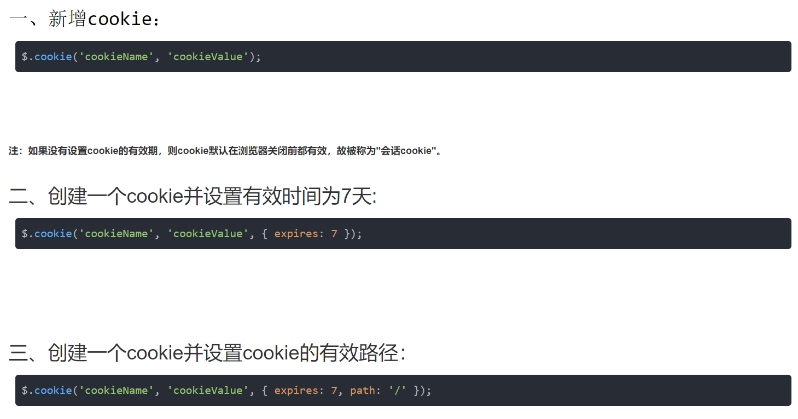

Slide 25
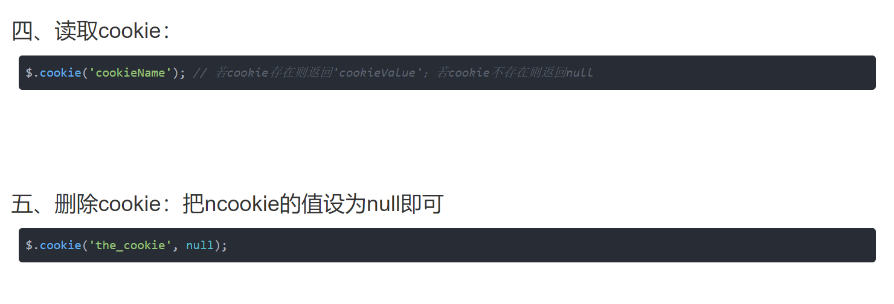

Slide 26
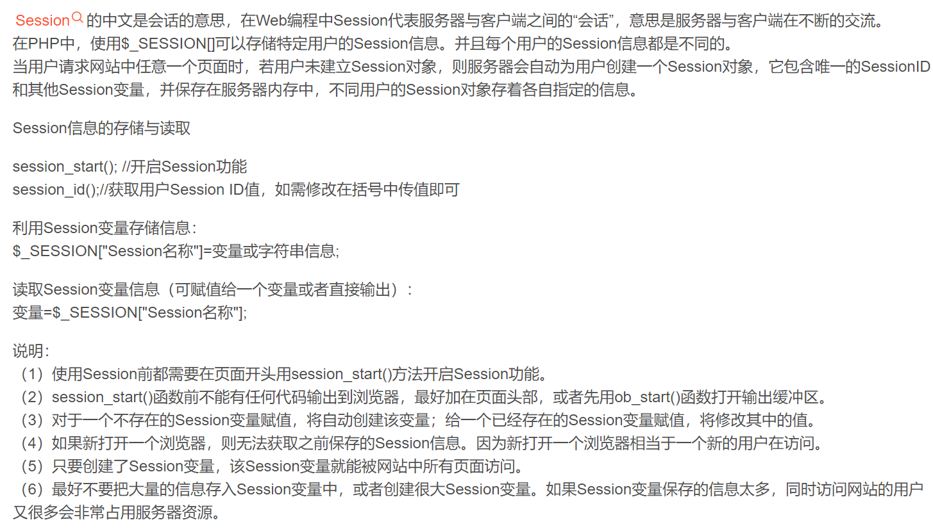

Slide 27
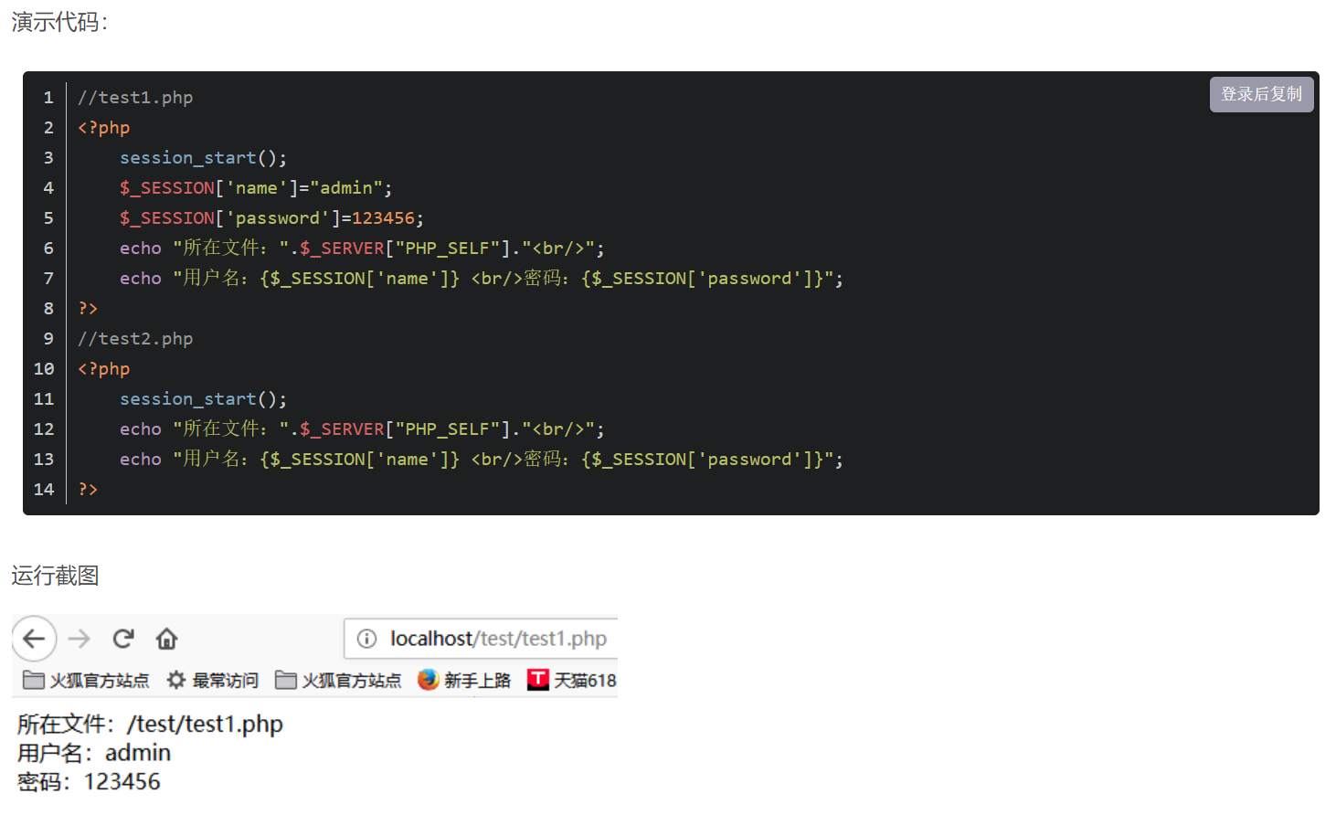
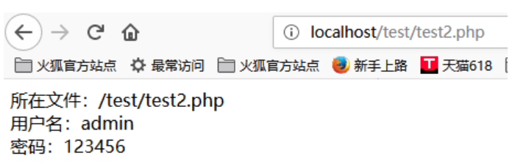

Slide 28
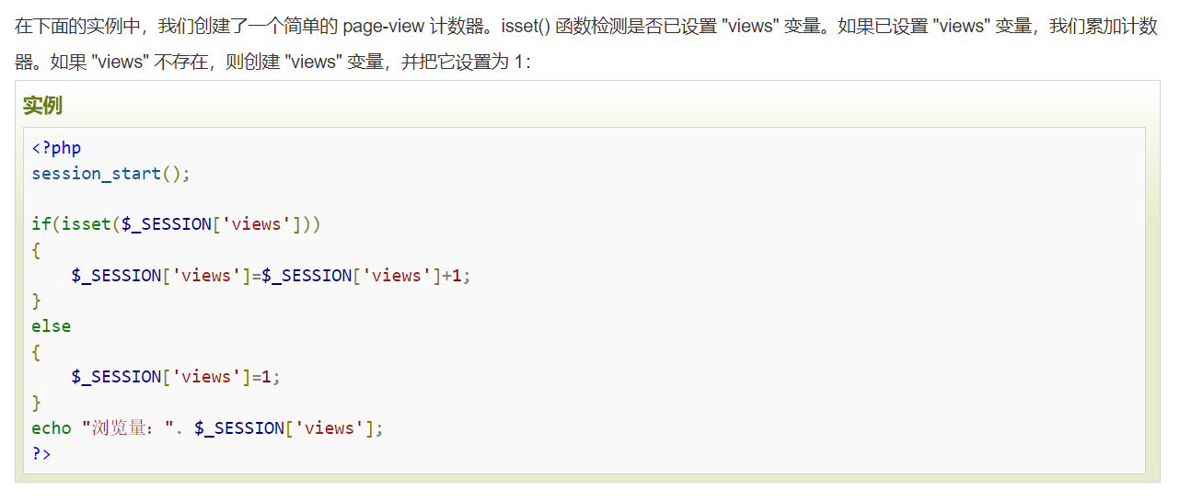

Slide 29
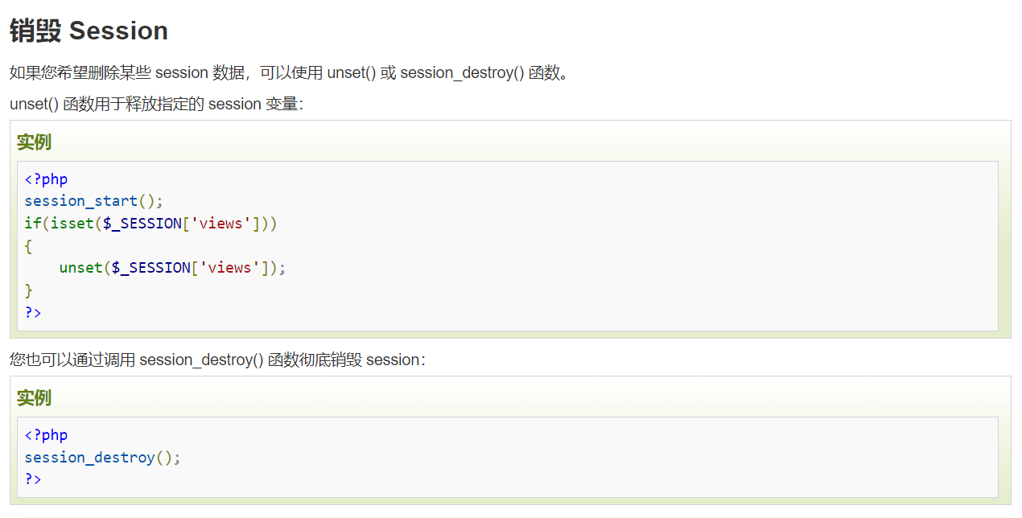

Slide 30

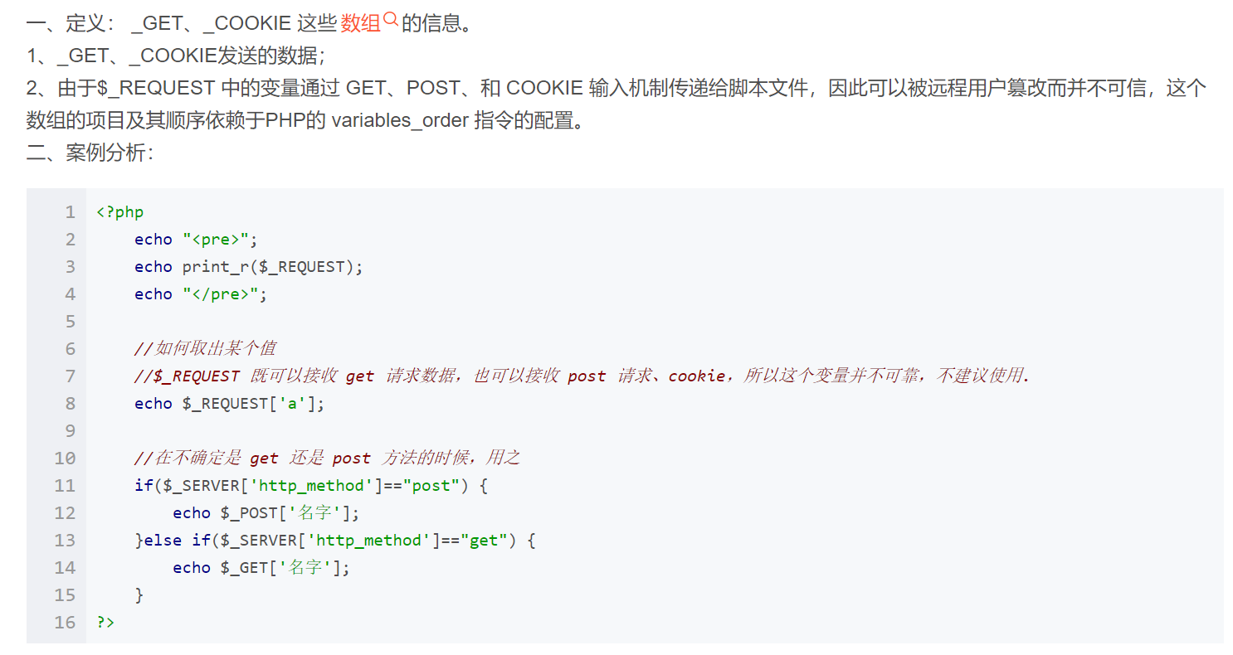

Slide 31
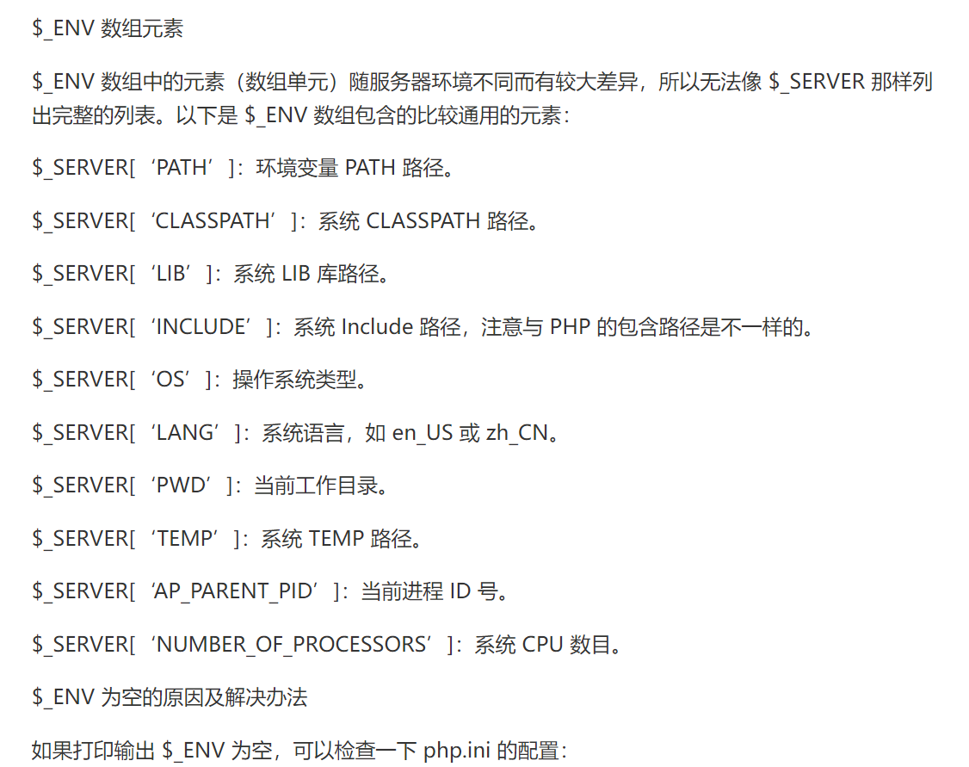

Slide 32
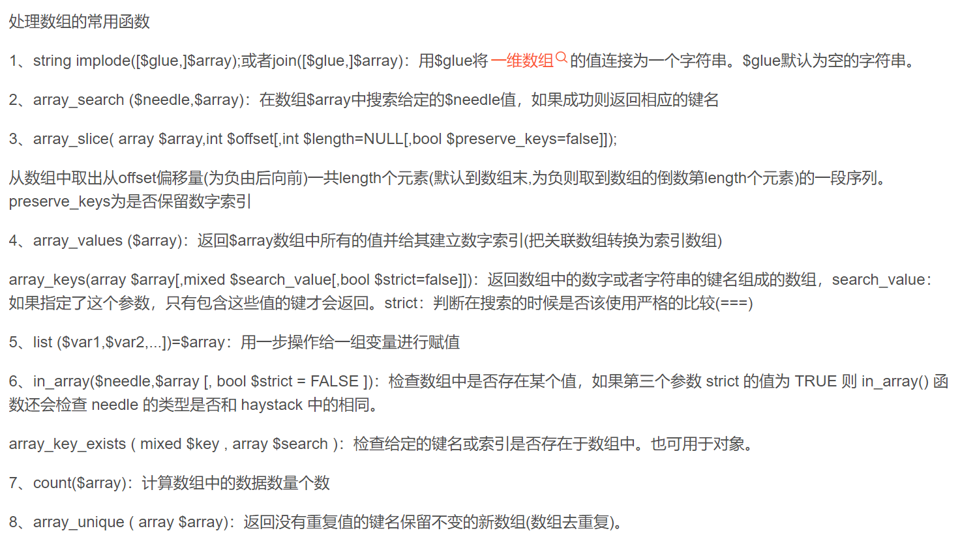
PHP实践之路 - 基础增强篇 第五章 数组
五、处理数组的相关函数

Slide 33
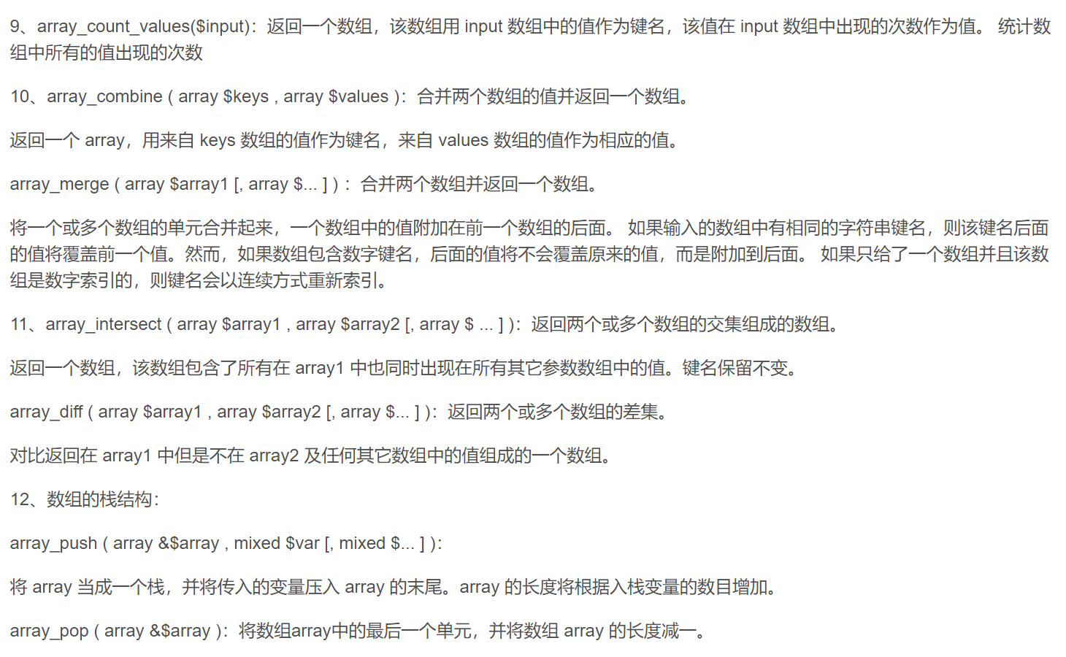

Slide 34
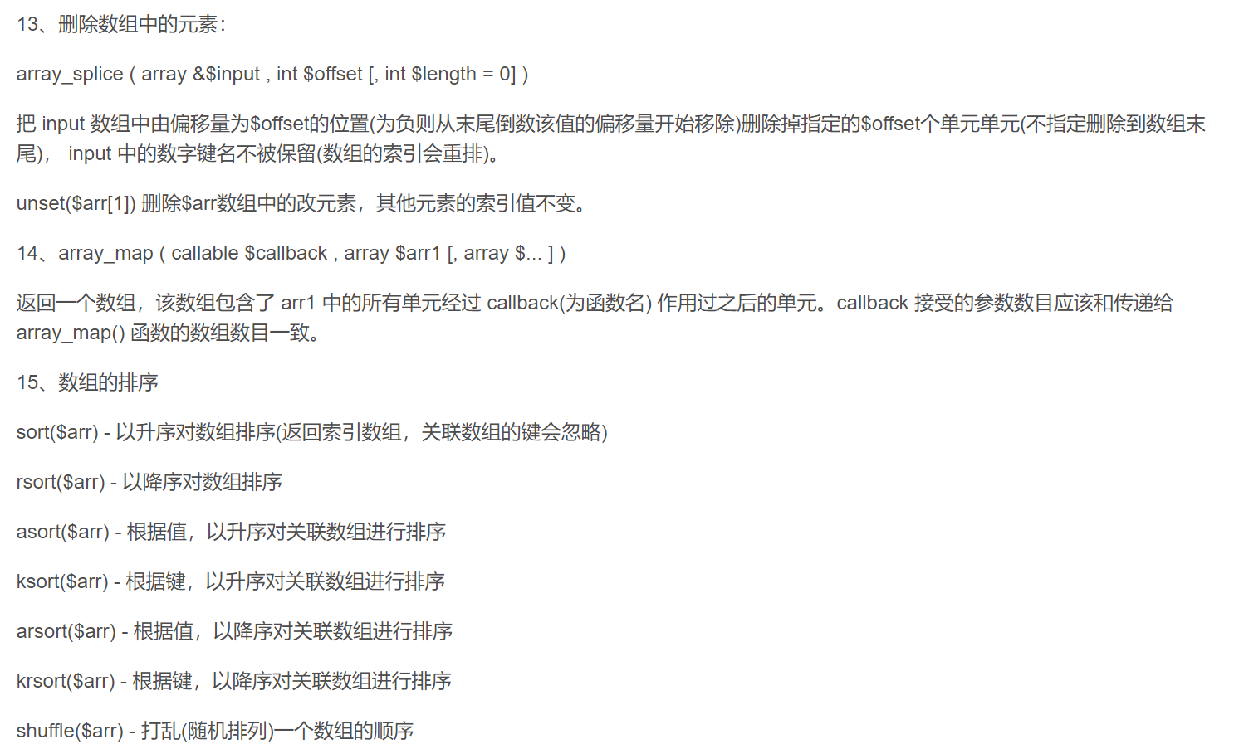

Slide 35
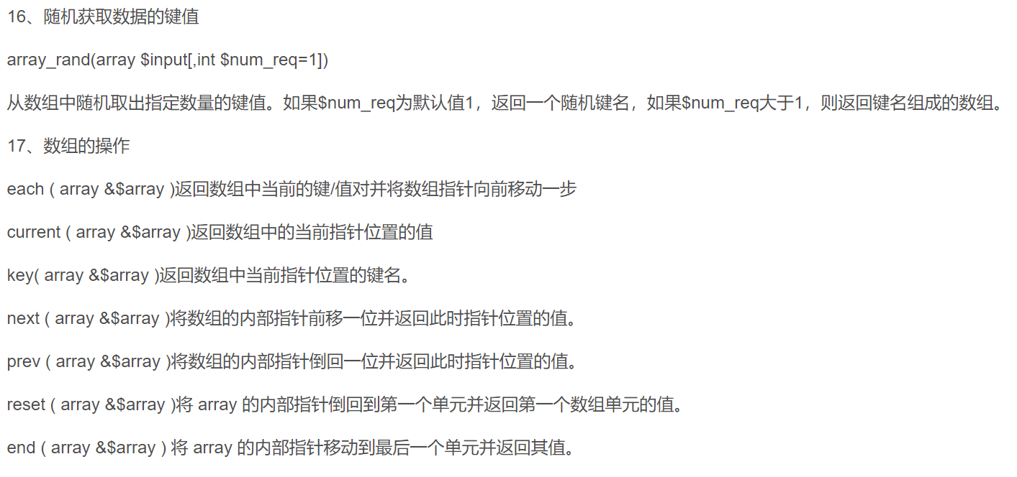

Slide 36
谢谢观看
谢谢观看！

